Slide 1


HuRef: HUman-REadable Fingerprint
for Large Language Models
报告人：潘显聪
NeurIPS 2024
Notes:
大家好，今天我分享的论文是 HuRef: Human-Readable Fingerprint for Large Language Models，中文可以理解为“用于大型语言模型的人类可读指纹”。这篇论文发表在 NeurIPS 2024。
这篇文章关注的问题是大语言模型的版权保护和来源追踪。简单来说，就是当一个模型经过微调、继续预训练之后，我们还能不能判断它最初是从哪个基础模型衍生出来的。
HuRef 的核心思想是：不直接公开模型参数，也不需要在训练阶段植入水印，而是从模型权重中提取稳定的不变项，再把这些不变项转换成一张人类可以直观看懂的图像指纹。这样既可以帮助识别模型来源，又可以避免泄露模型权重。

Slide 2
背景
首先，基础模型通常需要经过微调甚至持续预训练才能应用于下游任务，这导致参数更新，使得所得模型与原始基础模型不同，从而使识别基础模型变得具有争议性。
其次，许多流行的LLM并不公开其参数，这使得识别工作处于黑盒环境中。
第三，传统神经网络水印方法并不完全适合 LLM。因为传统水印通常依赖特定任务、特定触发词，或者会修改模型预测分布。这些方法可能会影响模型性能，也可能被文本改写、编辑攻击或者后续微调规避。
目标：不干扰训练、不暴露参数，同时能识别模型的基座来源
Notes:
这一页主要介绍 HuRef 要解决的问题。
首先，基础模型通常不是直接拿来用的。很多大模型发布之后，还会经过 SFT、LoRA 微调、RLHF，甚至继续预训练，才能适配下游任务。这样一来，模型参数会发生变化，所以判断一个模型到底是不是来自某个 base model 就会变得有争议。
第二，很多流行的大模型并不公开参数。对于闭源模型来说，外界没有办法直接读取权重，因此来源识别会处在黑盒环境中。
第三，传统神经网络水印方法并不完全适合 LLM。因为传统水印通常依赖特定任务、特定触发词，或者会修改模型预测分布。这些方法可能会影响模型性能，也可能被文本改写、编辑攻击或者后续微调规避。
所以 HuRef 的目标可以总结为一句话：在不干扰训练、不暴露模型参数的前提下，识别模型的基座来源。

Slide 3
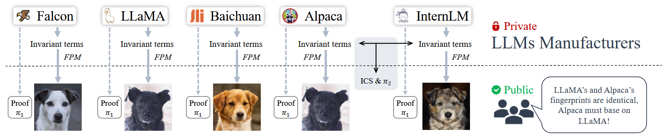
方法
1. 计算不变项
2. 可读指纹生成
3. 指纹发布与验证
只在模型拥有者侧读取权重并构造模型不变项。
通过编码器与 StyleGAN2 生成“人类可读”的自然图像指纹。
ZKP 证明指纹确由承诺模型生成，避免参数泄露。
不干扰训练 / 不暴露参数 / 可直观识别同源基座
Notes:
HuRef 的流程可以分成三步。
第一步是计算不变项。模型拥有者在本地读取模型权重，根据 Transformer 结构构造一些稳定的 invariant terms。这里注意，这一步只发生在模型拥有者侧，外界并不需要看到模型权重。
第二步是生成可读指纹。作者不是直接公开这些不变项，而是先通过 Encoder 把不变项映射成高斯向量，再输入 StyleGAN2 生成一张自然图像。这张图像就是所谓的人类可读指纹。
第三步是指纹发布与验证。因为外界看不到权重，所以需要零知识证明，也就是 ZKP，来证明这张图像确实是由某个被承诺过的模型生成的，而不是厂商随便拿别的模型生成的。
所以 HuRef 的核心优势是：不干扰训练、不暴露参数，同时可以比较直观地识别同源基座模型。

Slide 4
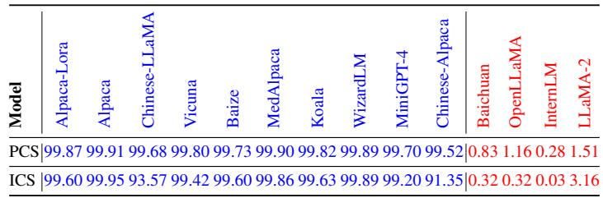
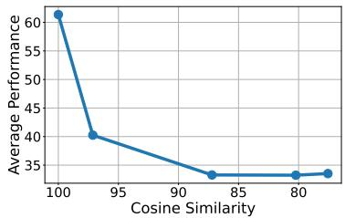
方法
使用模型权重向量作为区分证据的充分必要性
充分性：同一基座的不同派生模型（SFT、LoRA、RLHF、继续预训练等）参数向量高度相似。独立预训练模型与 LLaMA-7B 的参数向量余弦相似度接近 0。
必要性：若在训练中强行让参数余弦相似度远离基座模型，模型能力迅速损坏。
Notes:
这一页解释 HuRef 的第一个核心观察：大模型参数向量的方向可以反映 base model 信息。
作者把模型中的权重和 bias 展平成一个巨大的参数向量，然后比较不同模型之间的余弦相似度。
从充分性角度看，如果不同模型来自同一个 base model，比如 LLaMA-7B 的不同派生模型，即使它们经过 SFT、LoRA、RLHF 或继续预训练，参数向量方向仍然和 base model 高度相似。相反，如果模型是独立预训练出来的，那么它和 LLaMA-7B 的参数向量余弦相似度接近 0。
从必要性角度看，作者还做了一个实验：在训练中强行加入一个损失项，让派生模型的参数方向远离 base model。结果发现，一旦参数方向被强行拉开，模型能力会迅速下降，接近随机猜测。
所以这里的结论是：参数方向确实包含很强的 base model 身份信息。

Slide 5
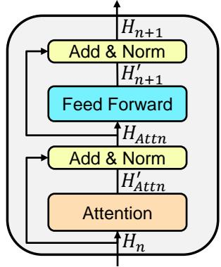
方法
为什么不直接比较参数权重向量--权重重排攻击
Attention 线性映射攻击
对 WQ/WK 或 WV/WO 成对可逆变换，乘积不变但参数向量改变。
FFN 置换攻击
随机置换前馈神经网络的中间隐藏单元，并同步调整 W1、W2、b1。
词嵌入维度置换攻击
对词嵌入维度及后续相关权重同步置换，模型架构与输出均保持不变。
这些攻击不改变模型性能，却会让展平参数向量的方向“看起来像新模型”。
Notes:
虽然参数向量方向可以反映模型来源，但是 Transformer 里存在一些等价的权重重排方式。这些操作不会改变模型结构，也不会改变模型输出，但会显著改变权重矩阵的表面形式。
论文中主要讨论了三类攻击。
第一类是 Attention 线性映射攻击。攻击者可以对 WQ/WK或 WV/WO做成对的可逆变换，让它们单独看起来变了，但是乘积保持不变。
第二类是 FFN 置换攻击。攻击者可以随机置换前馈神经网络中间层的隐藏单元，同时同步调整 W1、W2和 bias。这样中间神经元顺序变了，但最终输出不变。
第三类是 词嵌入维度置换攻击。攻击者可以对词嵌入维度，以及后续所有相关权重进行同步置换。这样整个模型相当于换了一套内部坐标系，但是输出仍然保持一致。
这三类攻击的共同点是：模型性能不变，但展平后的参数向量方向会看起来像一个新模型。

Slide 6

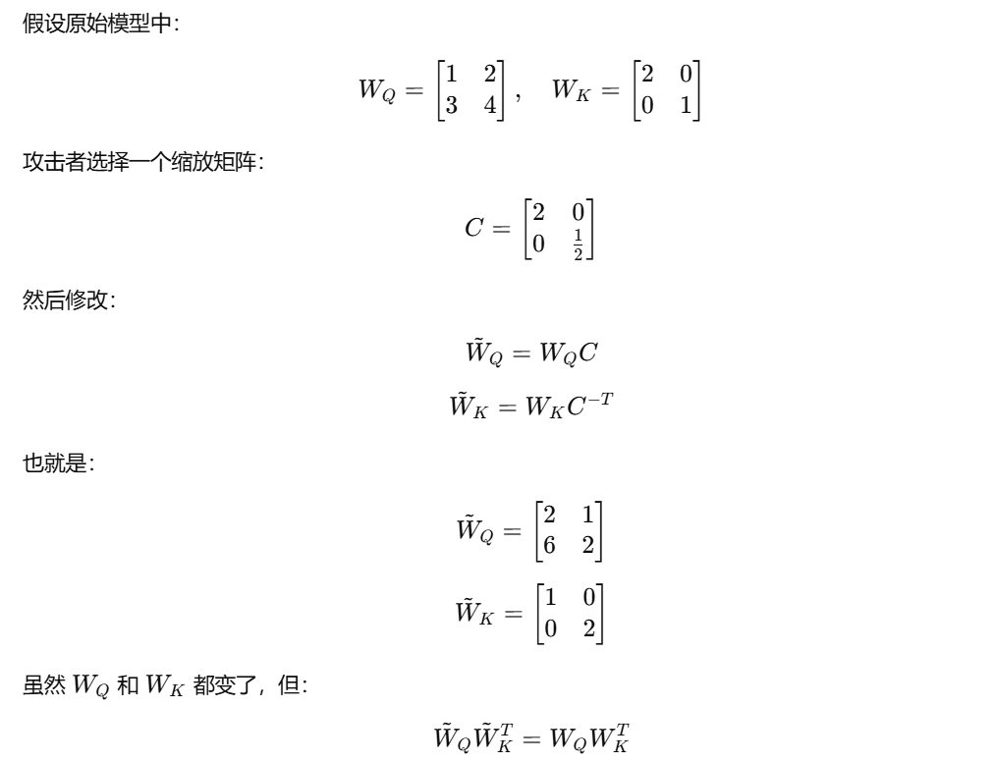
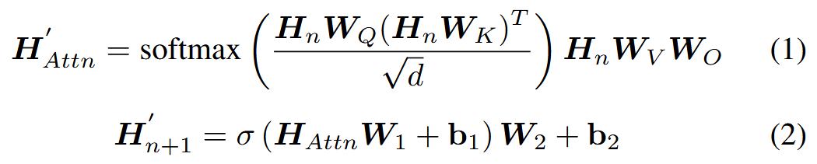
方法
线性映射攻击
Notes:
这一页具体解释第一类攻击，也就是 Attention 中的线性映射攻击。
在 self-attention 里面，模型真正使用的不是单独的 WQ或 WK，而是它们组合之后的 WQWKT。所以攻击者可以对 WQ乘上一个可逆矩阵 C，同时对 WK 乘上反方向的 C−T。
这样单独看 WQ和 WK，它们的数值已经变化了。但是当它们相乘时，中间的变换会互相抵消，所以 WQWKT不变。Attention score 不变，模型输出也就不变。
可以用一个类比理解：这就像两个人一起搬桌子，一个人多用一点力，另一个人少用一点力，最后桌子的移动效果还是一样。但如果只观察每个人的动作，就会觉得他们和原来不一样。
因此，这类攻击会破坏普通的参数余弦相似度，但不会破坏模型功能。

Slide 7
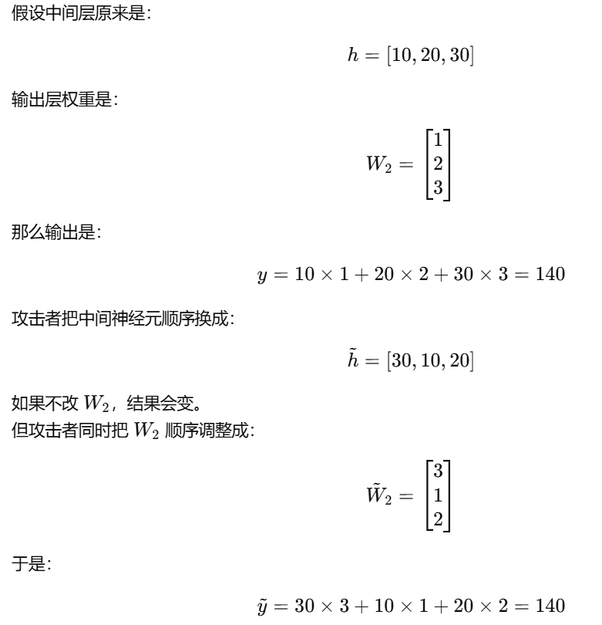
方法
FFN 置换攻击
Notes:
这一页解释第二类攻击，也就是 FFN 中间神经元置换攻击。
Transformer 的 FFN 可以简化理解为两层线性变换，中间经过一个非线性激活。中间隐藏神经元的顺序本身没有固定意义。比如原来中间层顺序是：
[h1,h2,h3]
攻击者可以把它改成：[h3,h1,h2]
如果只改中间层顺序，模型当然会坏。但是攻击者会同步调整下一层权重，让下一层知道这些神经元换了位置。这样最终输出还是不变。
可以用一个很直观的例子：一个小组里三个人换了座位，只要后面收材料的人知道他们换了位置，最后收到的材料内容还是一样。
所以 FFN 置换攻击改变的是参数排列，而不是模型功能。这也是为什么直接把权重展平成向量比较会失效。

Slide 8
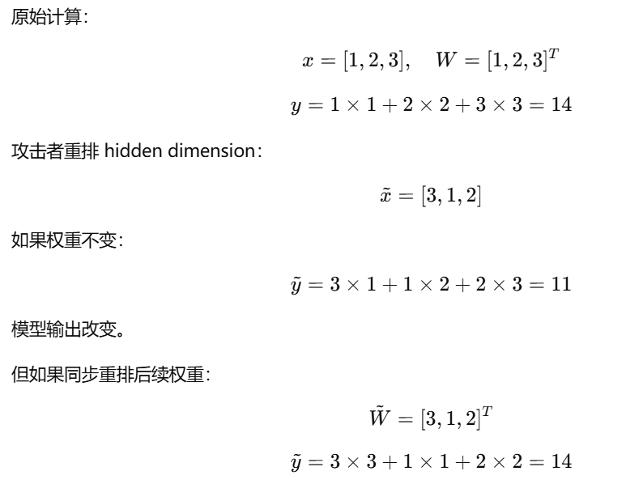
方法
词嵌入维度置换攻击
Notes:
这一页解释第三类攻击，也就是 embedding hidden dimension 的全局置换。
这类攻击更全局。它不是只改某一层，而是把整个模型内部 hidden dimension 的坐标顺序换掉。
比如一个 token 的 embedding 原来是：
[x1,x2,x3,x4]
攻击后可能变成：[x3,x1,x4,x2]
如果只改 embedding，后续层肯定无法正确处理。但是攻击者可以让 attention、FFN、输出层等所有相关权重都同步使用这套新的维度顺序。这样整个模型就像换了一套内部坐标系。
可以类比成地图坐标轴重新编号。原来某个方向叫维度 1，现在改叫维度 3。只要所有地图、导航和定位系统都同步改成新编号，最终导航结果仍然正确。
所以这类攻击会让全局参数坐标发生变化，但模型输入输出关系不变。

Slide 9
方法
不变量项：在重排下保持稳定的结构表示
HuRef 根据 Transformer 结构，把注意力层与前馈层的关键权重组合起来，使线性变换和置换矩阵在乘法链中相互抵消。
既保留同源模型的高相似，又抵抗不改变输出的参数重排攻击
Notes:
既然单独的权重矩阵容易被线性变换或置换攻击改变，HuRef 就不直接比较单个矩阵，而是比较它们组合起来之后的结构关系。
作者根据 Transformer 结构构造了三个不变量：其中 Ma对应 attention score 相关关系，Mb对应 value 和 output projection 的组合，Mf 对应 FFN 里的两层线性变换。这些组合的好处是：如果攻击者对权重做成对变换或置换，中间的变换矩阵会在乘法链中相互抵消。因此，这些不变量能保留同源模型的高相似，同时抵抗那些不改变模型输出的参数重排攻击。
简单来说，HuRef 不看“单个权重长什么样”，而是看“这些权重组合起来之后的功能结构关系是否一致”。

Slide 10
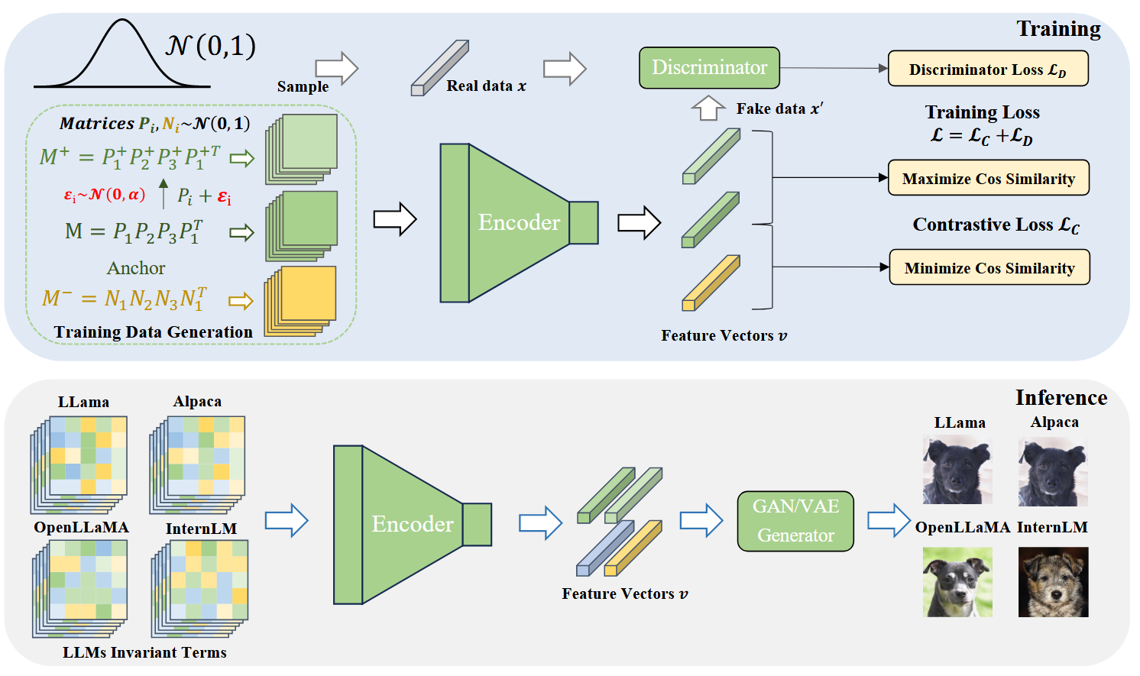
方法
将不变项映射到图像并通过零知识证明发布
Notes:
这一页介绍从不变量到图像指纹的生成流程。
虽然 Ma、Mb、Mf已经比原始权重更稳定，但它们仍然是由模型参数计算出来的，可能包含模型规模、参数分布等敏感信息。因此 HuRef 不直接公开这些不变项。
作者先用 Encoder 把不变项映射成一个近似高斯分布的 latent vector。这样做是因为 StyleGAN2 本来就是接收高斯 latent vector 来生成图像的。
然后这个向量被输入 StyleGAN2，生成一张自然图像。论文中用的是狗的图像，所以同源模型会生成外观相似的狗图，不同基座模型会生成差异明显的图像。

Slide 11
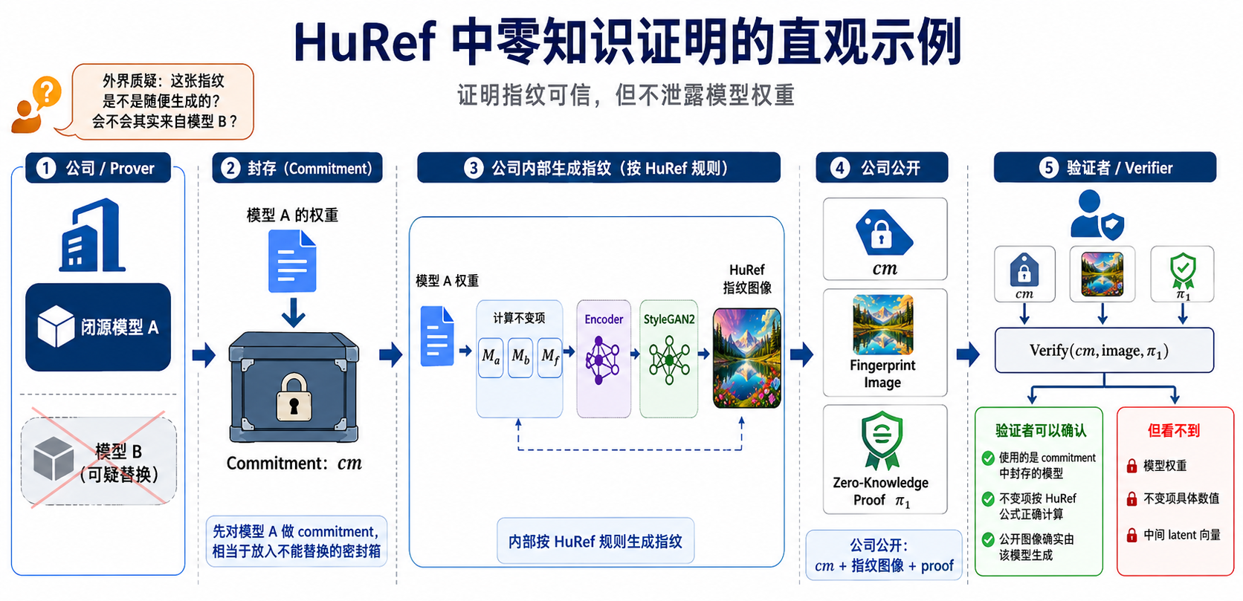
方法
零知识证明
公开commit cm
证明 π₁
验证
证明制造商知道承诺中的模型参数，并且不变量和是由这些参数正确计算。
任何人可用公开的 cm、π₁ 和指纹进行验证，而无需看到模型权重。
承诺CM是公开的，不会透露任何关于该模型的信息
Notes:
这一页重点解释 ZKP。
在 HuRef 里，厂商首先公开一个 commitment，记作 cm。它可以理解为把模型参数放进一个“不能被替换的密封箱”里。外界看不到模型参数，但这个 commitment 可以防止厂商之后偷偷换模型。
然后厂商生成 proof，也就是 π1。这个 proof 要证明三件事：
第一，厂商确实知道 commitment 里封存的模型参数。
第二，不变量 Ma、Mb、Mf确实是由这些参数按 HuRef 公式计算出来的。
第三，公开的指纹图像确实是由这些不变量经过 Encoder 和 StyleGAN2 生成的。
验证者可以用公开的 cm、π1和指纹图像进行验证。如果验证通过，就说明指纹可信。但验证者仍然看不到模型权重、不变量具体数值和中间 latent vector。
所以 ZKP 的核心作用就是：证明“这张指纹确实来自这个模型”，但不暴露模型本身。

Slide 12
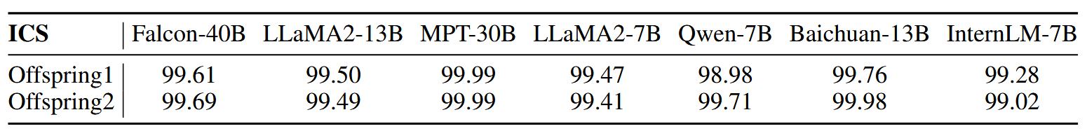
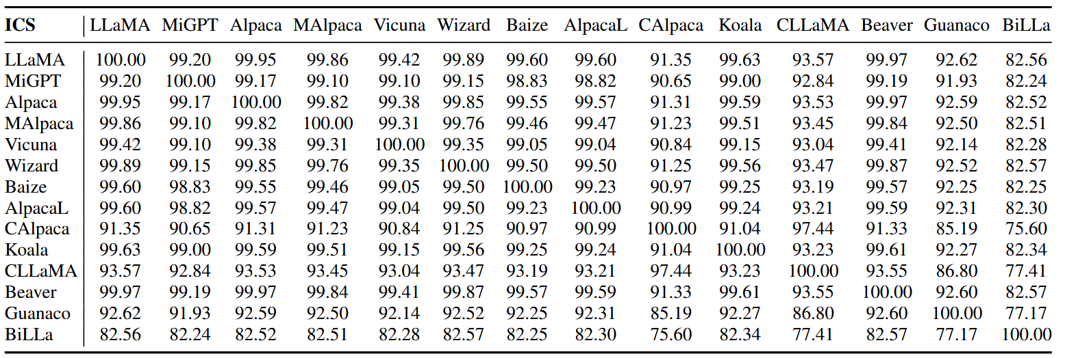
实验--有效性
Notes:
对7个常用的开源LLM进行实验，这些模型的大小从70亿到400亿参数不等。考虑的7个基础模型包括Falcon-40B（Almazrouei等人，2023年）、MPT-30B（Lin等人，2022年）、LLaMA2-7B、13B、Qwen-7B（白等人，2023年）、Internlm-7B和Baichuan-13B。对于每个基础模型，我们收集了2个受欢迎的后代模型。我们提取了所有这些模型的不变项，并计算了每个后代模型相对于其基础模型的ICS（表2）。值得注意的是，所有后代模型都表现出非常高的ICS，平均ICS为99.56。
其次，我们利用LLaMA-7B基础模型作为测试平台，评估在不同后续训练过程中不变项的鲁棒性。我们包括了第3.1.1节中详述的10个后代模型，并添加了Beaver、Guanaco（Dettmers等人）（2023年）和BiLLa（李，2023年）已添加至该集合。详细描述请参见附录表10。我们按照先前的设置提取不变项，并计算每对模型间的不变项余弦相似度（ICS）。尽管经历了各种训练范式，如强化学习人类反馈（RLHF）、自监督微调（SFT）、模态扩展以及在新语言中持续预训练，我们观察到高度的相似性（表3），平均ICS为94.14。

Slide 13
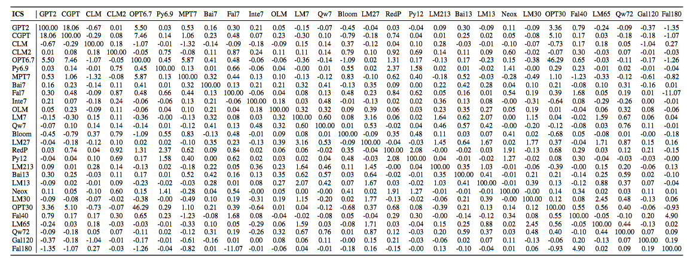
实验--鲁棒性

Slide 14
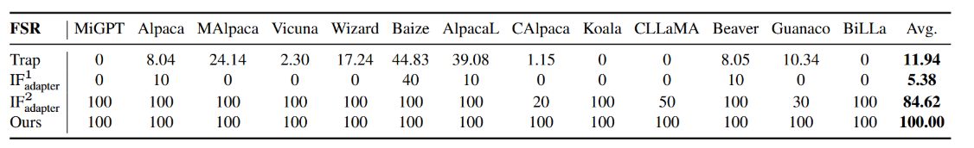
实验--基线对比

Slide 15
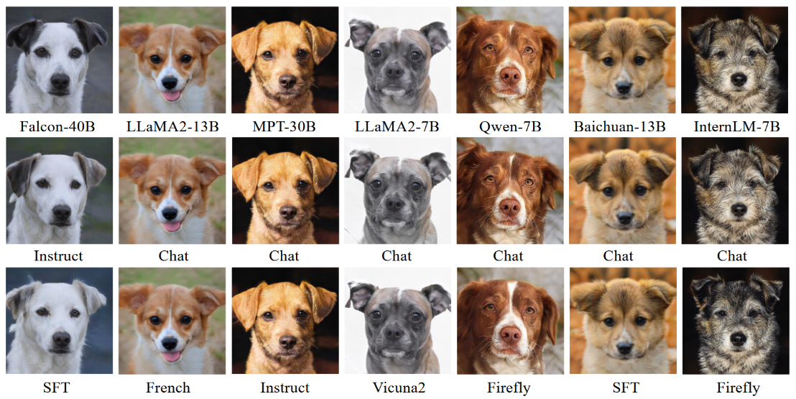
实验--可读指纹展示
Notes:
首行是 7 个不同基座模型；下两行是对应派生模型。
同一基座家族生成的犬类图像外观高度相似；不同基座之间外观差异明显。
人类被试研究达到 94.74% 判别准确率。

